Slide 1


IGNACIO IRARRÁZAVAL
10 ABRIL 2024

Slide 2
Agenda
Concepto
Índices internacionales
Datos sobre (Percepción) de corrupción: Chile

Slide 3

1.- Concepto
Autor / autores
Fecha

Slide 4
Código Penal
Libro Segundo
Título Quinto
CRÍMENES Y SIMPLES DELITOS COMETIDOS POR EMPLEADOS PÚBLICOS EN EL DESEMPEÑO DE SUS CARGOS
Nombramientos Ilegales
Usurpación de Atribuciones
Prevaricación
Malversación de caudales públicos
Fraudes y Exacciones Ilegales
Cohecho
Infidelidad en la custodia de documentos
Violación de Secretos
Resistencia y desobediencia
Denegación de auxilio
Abusos contra particulares

Slide 5
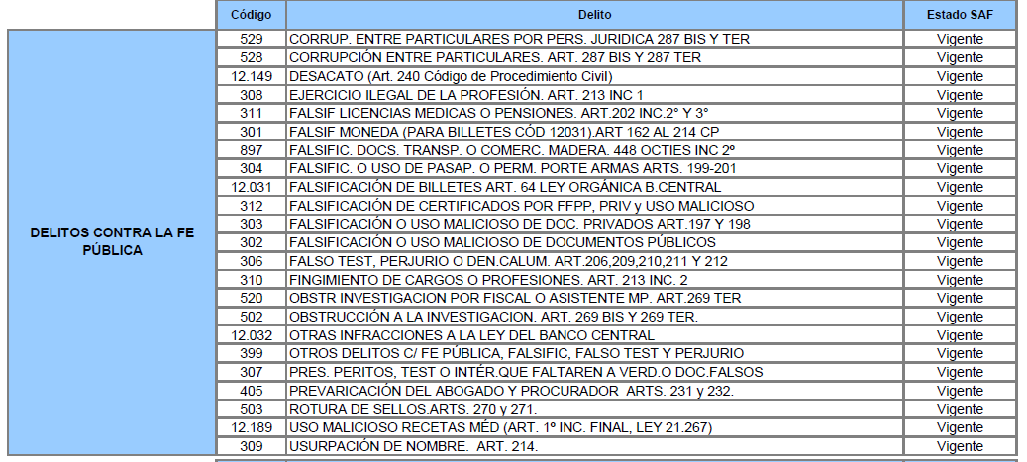
Ministerio Público
Boletín Estadístico

Slide 6
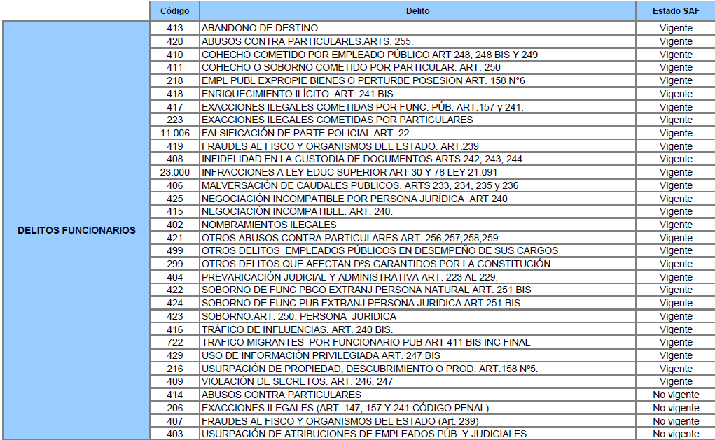
Ministerio Público
Boletín Estadístico

Slide 7
Corrupción
RAE.
3. f. En las organizaciones, especialmente en las públicas, práctica consistente en la utilización indebida o ilícita de las funciones de aquellas en provecho de sus gestores.
Sinónimos:
soborno, cohecho, compra, coima.

Slide 8
Transparencia Internacional, 2020
Corrupción
«el abuso del poder para beneficio propio»…

Slide 9
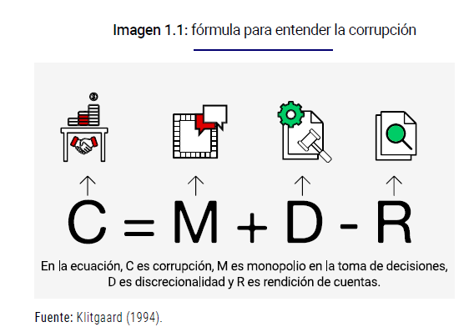
Radiografía de la corrupción: Ideas para Fortalecer la Probidad en Chile
Contraloría General de la República 2020

Slide 10
2.- Índices internacionales
Autor / autores
Fecha

Slide 11
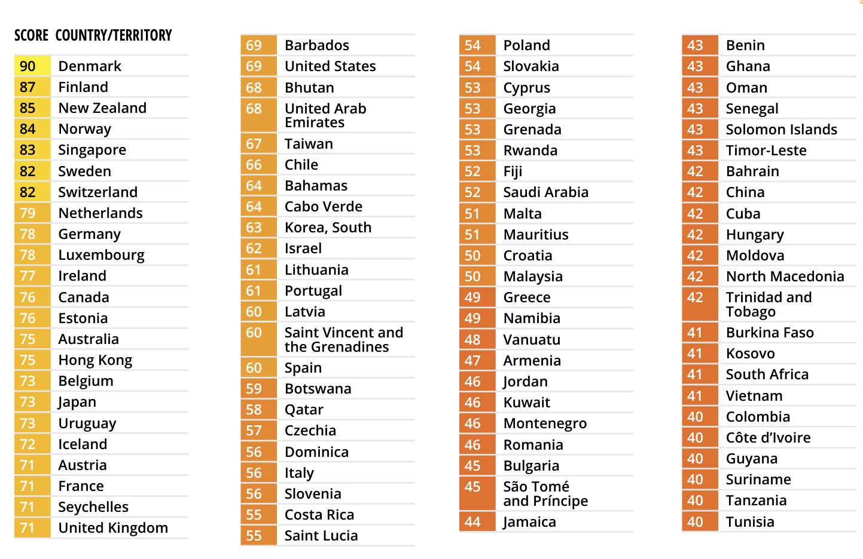
Índice de Percepción de la corrupción
Transparencia Internacional, 2023

Slide 12
Índice de Percepción de la corrupción
Transparencia Internacional, 2023

Slide 13
Índice de Capacidad para Combatir la Corrupción (CCC)
Tres Categorías y 14 variables
Capacidad Legal
Democracia e Instituciones Políticas
Sociedad Civil y Medios de Comunicación

Slide 14
3.- Datos sobre (percepción) de corrupción: Chile
Autor / autores
Fecha

Slide 15
Boletín Estadístico Anual
Ministerio Público 2023.

Slide 16
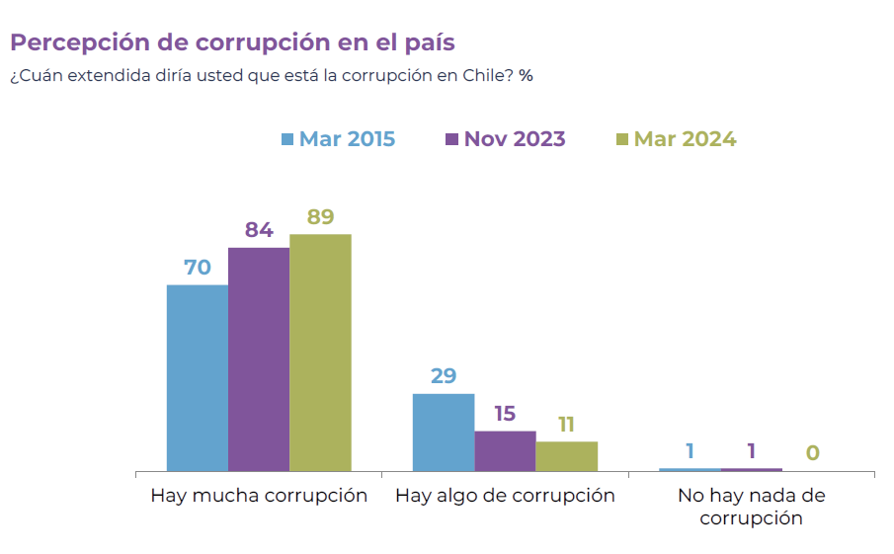
Encuesta CADEM
Marzo 2024
Notes:
$100 millones

Slide 17
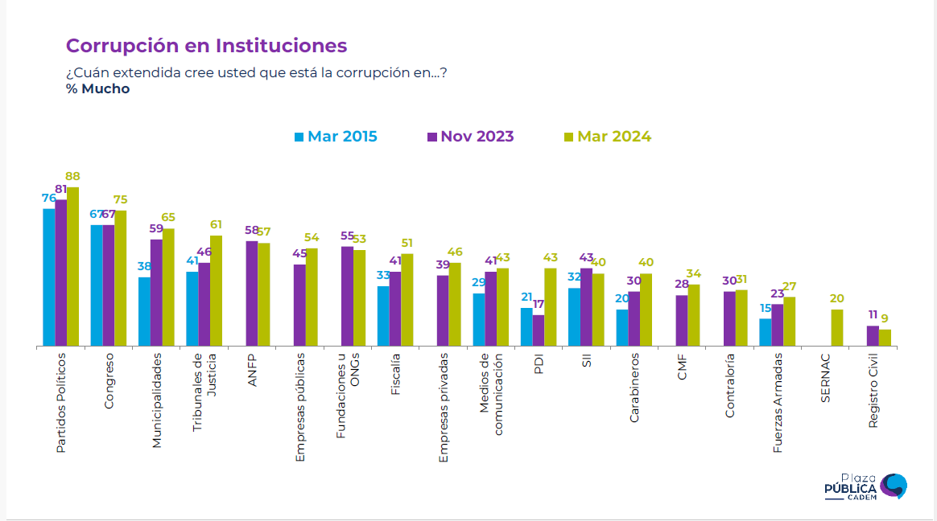
Encuesta CADEM
Marzo 2024

Slide 18
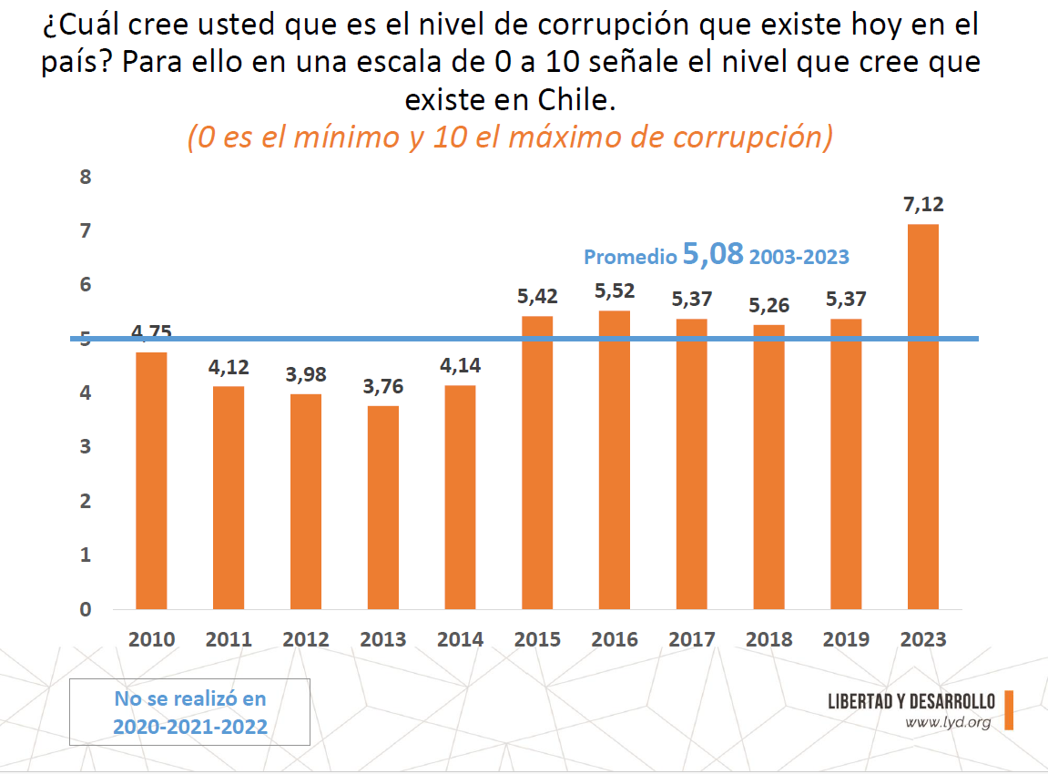
Encuesta Corrupción
Libertad y Desarrollo
2023

Slide 19
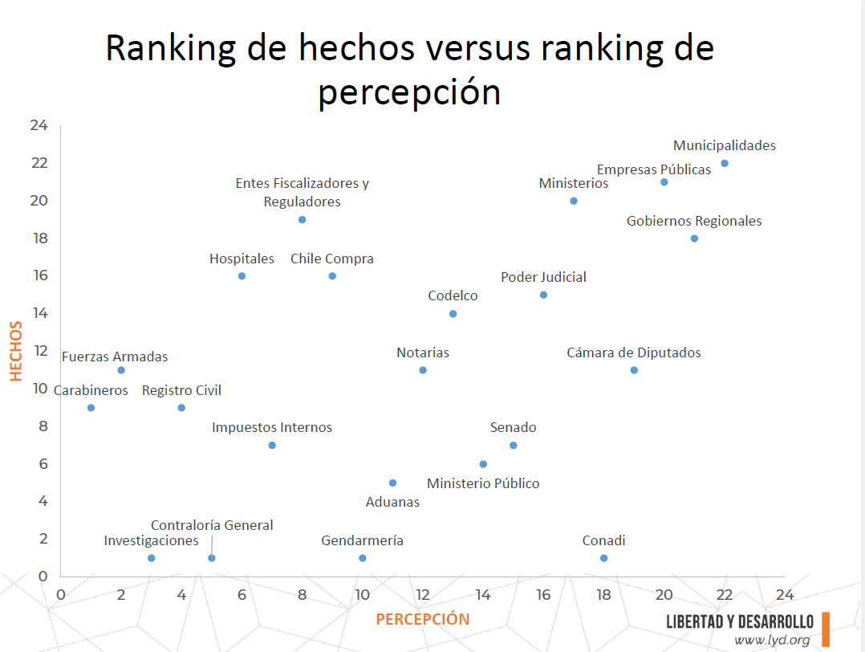
Encuesta Corrupción
Libertad y Desarrollo
2023

Slide 20
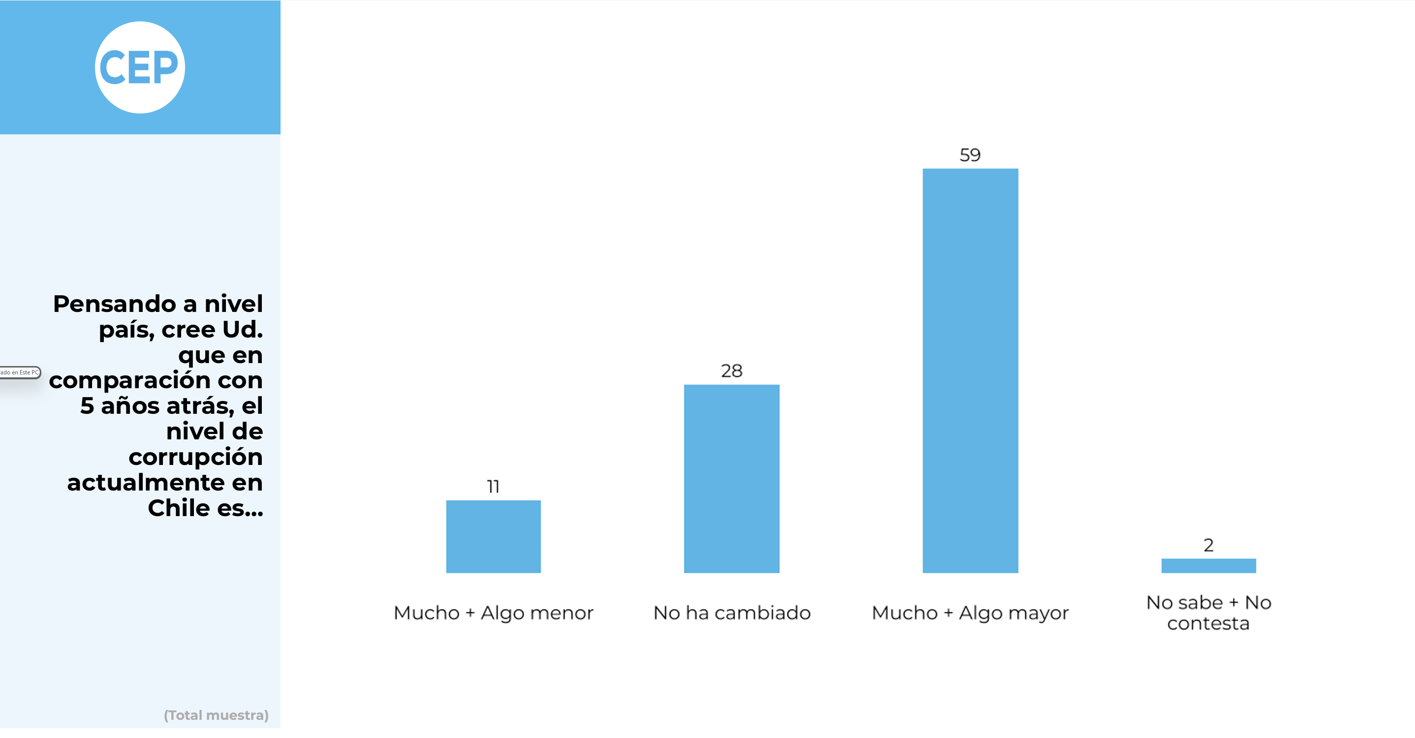
Encuesta CEP
Octubre
2023

Slide 21
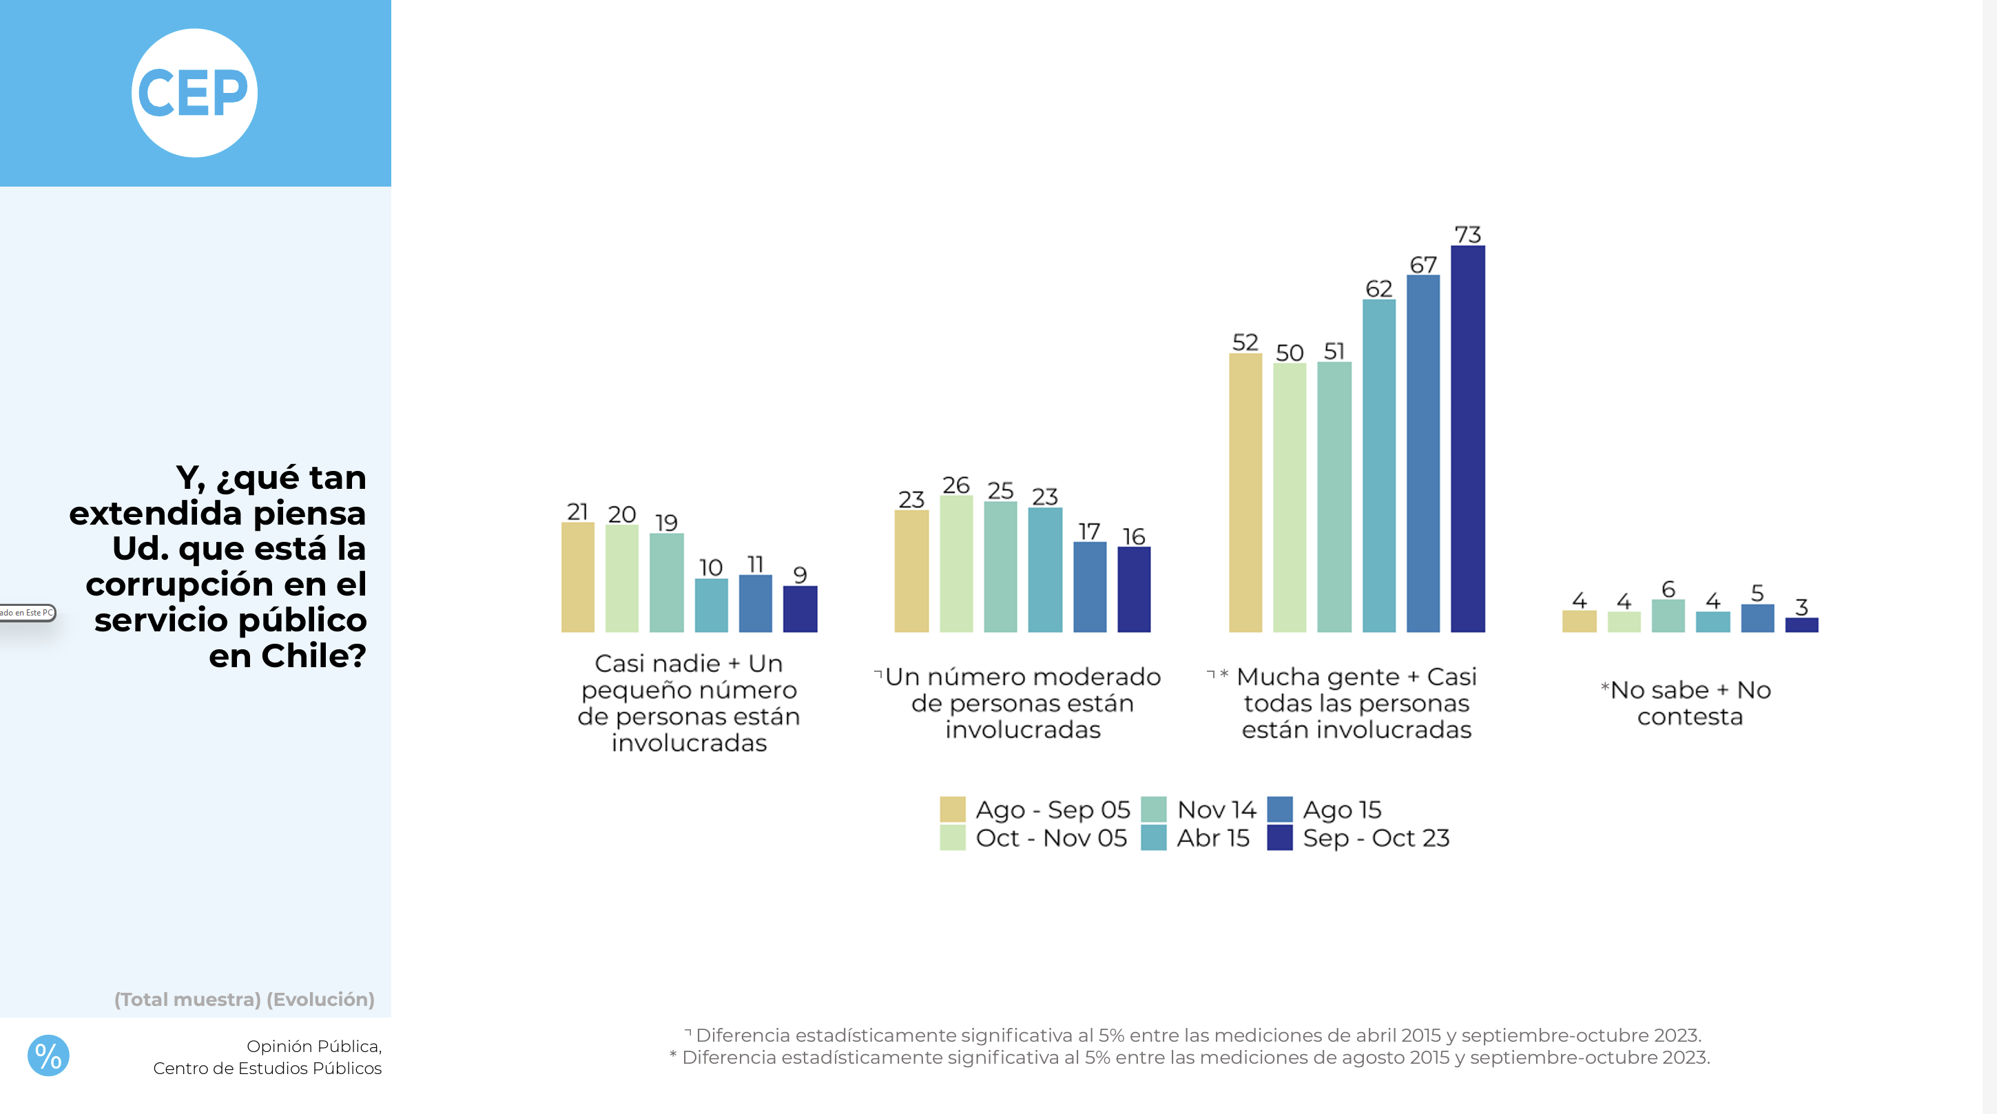
Encuesta CEP
Octubre
2023
Firma de Convenios
Concreción de los aportes

Slide 22
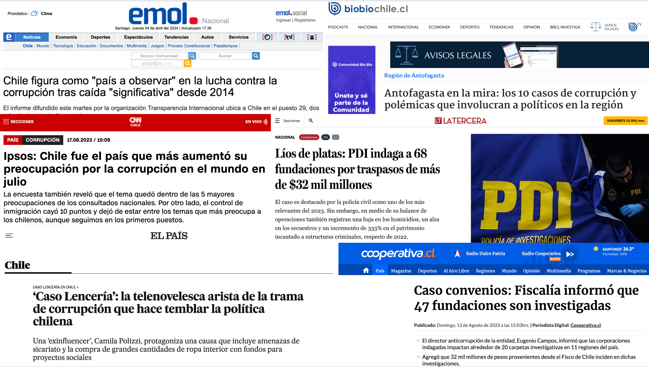

Slide 23






Centro de Políticas Públicas UC
Casa Central UC
Avda. Libertador Bernardo O'Higgins 340, piso 3.
Santiago, Chile
Teléfono (56) 22354 6637
Edificio Patio Alameda UC
Avda. Libertador Bernardo O'Higgins 440, piso 12.
Santiago, Chile
Teléfono (56) 22354 5658
@centrodepoliticaspublicasuc
@cppublicasuc
Centro de Políticas Públicas UC

